Slide 1
随机变量的分布函数

Slide 2
为了对离散型的和连续型的 r.v以及更广泛类型的r.v给出一种统一的描述方法，引进了分布函数的概念.
P_{K}
f (x)
0.6
0.3
0.1
x
0
1
2
k
o

Slide 3
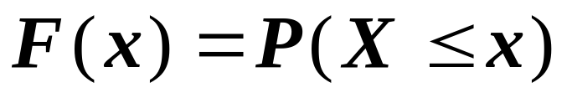
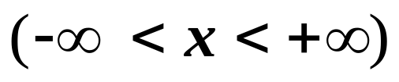
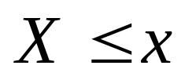
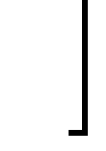
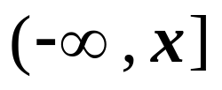
一、定义：
设 X 是一个 r.v，称
为 X 的分布函数. 记作 X ～ F(x) 或 F_{X}(x).
———|——>
x
如果将 X 看作数轴上随机点的坐标，那么分布函数 F(x) 的值就表示 X落在区间
的概率.

Slide 4
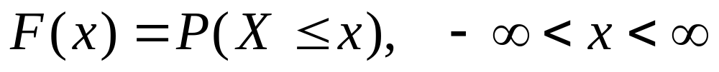
问： 在上 式中，X, x 皆为变量. 二者有什
么区别？ x 起什么作用？ F(x) 是不是概率？
X是随机变量, x是参变量.
F(x) 是r.v X取值不大于 x 的概率.

Slide 5

由定义，对任意实数 x₁<x₂，随机点落
在区间（ x₁ , x₂ ] 的概率为：
P{ x₁<X x₂ } = P{ X x₂ } - P{ X x₁ }
= F(x₂)-F(x₁)
因此，只要知道了随机变量X的分布函数， 它的统计特性就可以得到全面的描述.

Slide 6

分布函数是一个普通的函数，正是
通过它，我们可以用数学分析的工具来
研究 随机变量.

Slide 7
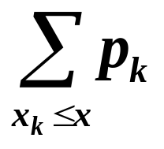
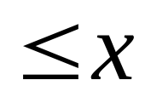
二、离散型 r.v的分布函数
设离散型r.vX 的概率函数是
P{ X=x_{k} } = p_{k} , k =1,2,3,…
则 F(x) = P(X x) =
由于F(x) 是 X 取 的诸值 x_{k} 的概率之和，
故又称 F(x) 为累积概率函数.

Slide 8
离散型随机变量分布函数的计算举例

Slide 9
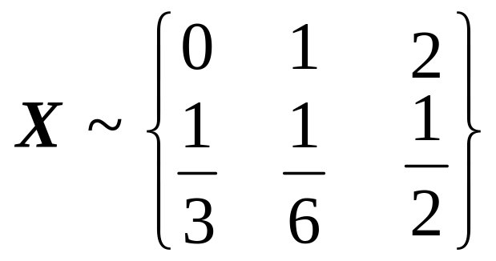


例1
，求 F(x).
解:
F(x) = P(X x)
当 x<0 时，{ X x } = ， 故 F(x) =0
当 0 x < 1 时，
F(x) = P(X x) = P(X=0) =

Slide 10



例1
，求 F(x).
解:
F(x) = P(X x)
当 1 x < 2 时，
F(x) = P(X=0) + P(X=1) = + =
当 x 2 时，
F(x) = P(X=0) + P(X=1) + P(X=2) = 1

Slide 11
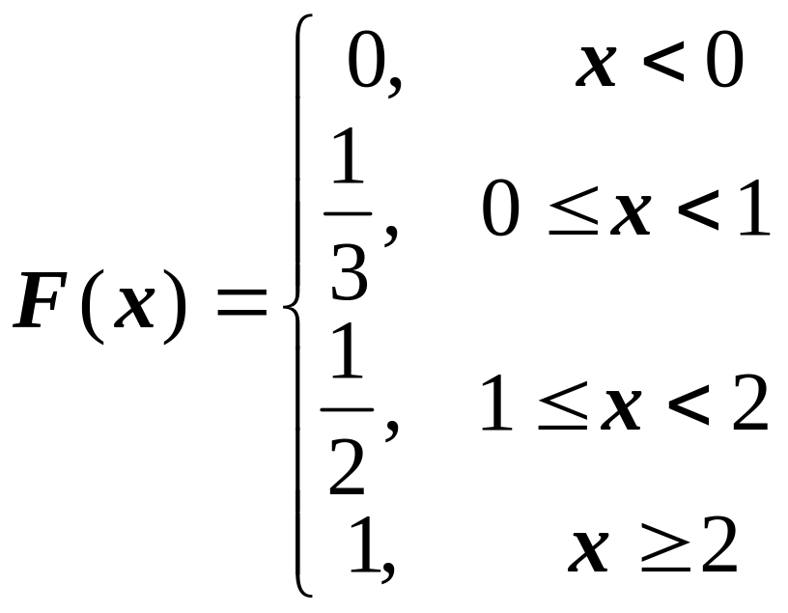
注意右连续
故
下面我们从图形上来看一下.

Slide 12
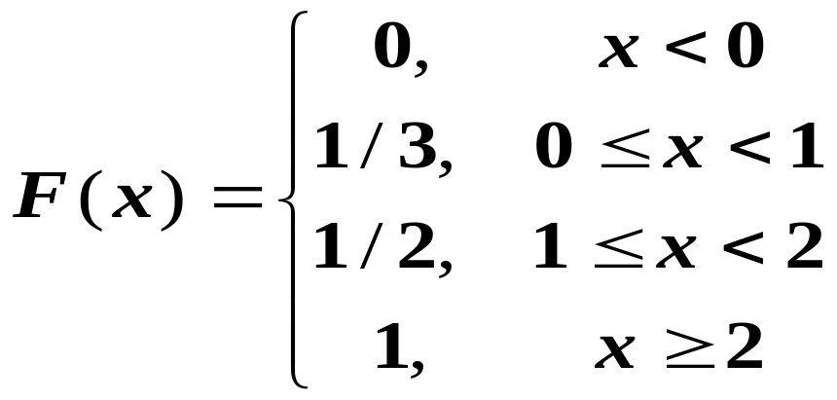
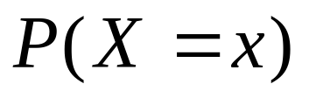
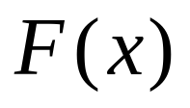









概率函数图
画 分布函
数图
分布函数图

Slide 13
不难看出，F(x) 的图形是阶梯状的图形，在 x=0，1，2 处有跳跃，其跃度分别等于 P(X=0) , P(X=1) , P(X=2).

Slide 14


例2 X具有离散均匀分布，即
P(X=x_{i} )=1/n, i=1,2,…，n，
求X的分布函数.
解：将X所取的n个值按从小到大的顺序
排列为：
x₍₁₎ x₍₂₎ … x_{(n)}
显然，x < x₍₁₎时，F(x)=P(X x)=0,
x₍₁₎ x< x₍₂₎时，F(x)=P(X x)=1/n,
x₍₂₎ x< x₍₃₎时，F(x)=P(X x)=2/n,

Slide 15

例2 X具有离散均匀分布，即
P(X=x_{i} )=1/n, i=1,2,…，n，
求X的分布函数.
解：将X所取的n个值按从小到大的顺序
排列为：
x₍₁₎ x₍₂₎ … x_{(n)}
x_{(k)} x< x_{(k+1)}时，F(x)=P(X x)=k/n,
x x_{(n)}时，F(x)=P(X x)=1

Slide 16
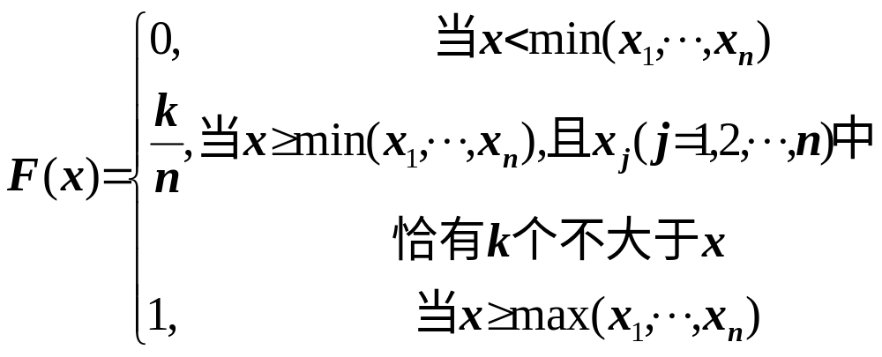
例2 X具有离散均匀分布，即
P(X=x_{i} )=1/n, i=1,2,…，n，
求X的分布函数.
于是得
这个结果在数理统计中有用.

Slide 17
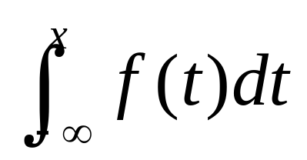
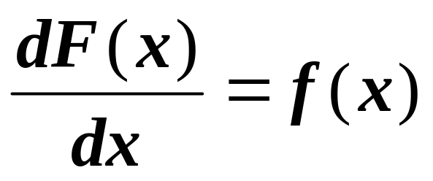
三、连续型 r.v的分布函数
若 X 是连续型r.v， X ～ f (x) , 则
～
F(x) = P(X x) =
即分布函数是密度函数的可变上限的
定积分.
由上式可得，在 f (x)的连续点，

Slide 18

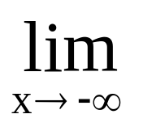
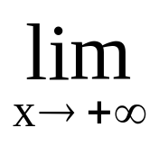

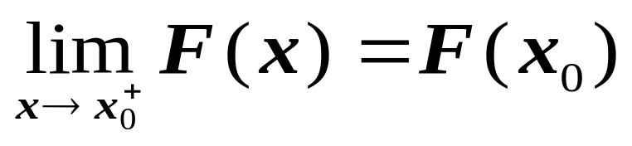
四、分布函数的性质
(1) F(x) 非降，即若 x₁<x₂，则F(x₁) F(x₂) ;
(2) F( ) = F(x) = 0
F( ) = F(x) = 1
(3) F(x) 右连续，即
如果一个函数具有上述性质，则一定是某个r.v X 的分布函数. 也就是说，性质(1)--(3)是鉴别一个函数是否是某r.v的分布函数的充分必要条件.

Slide 19
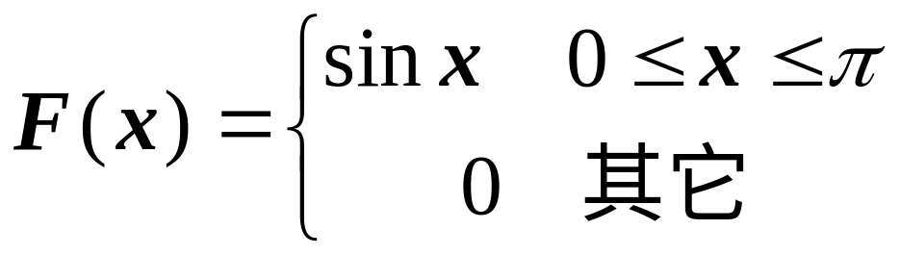
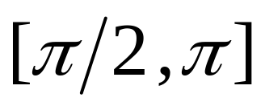
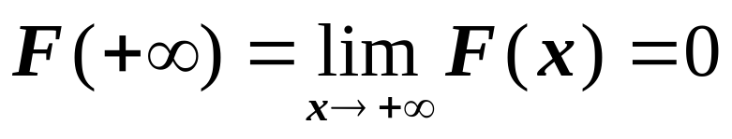
例3 设有函数 F(x)
试说明F(x)能否是某个r.v 的分布函数.
解： 注意到函数 F(x)在 上下降，
不满足性质(1)，故F(x)不能是分布函数.
或者
不满足性质(2)， 可见F(x)也不能是r.v 的
分布函数.

Slide 20
例4 在区间 [0，a] 上任意投掷一个质点，以 X 表示这个质点的坐标. 设这个质点落在
[0, a]中任意小区间内的概率与这个小区间的长度成正比，试求 X 的分布函数.
解： 设 F(x) 为 X 的分布函数，
0
a
当 x <0 时，F(x) = P(X x) = 0
当 x > a 时，F(x) =1

Slide 21

例4 在区间 [0，a] 上任意投掷一个质点，以 X 表示这个质点的坐标 . 设这个质点落在
[0, a]中任意小区间内的概率与这个小区间的长度成正比，试求 X 的分布函数.
0
a
解： 设 F(x) 为 X 的分布函数，
当 0 x a 时， P(0 X x) = kx (k为常数 )
由于 P(0 X a) = 1 ka=1，k =
1/a
F(x) = P(X x) = P(X<0) + P(0 X x)
=x / a

Slide 22
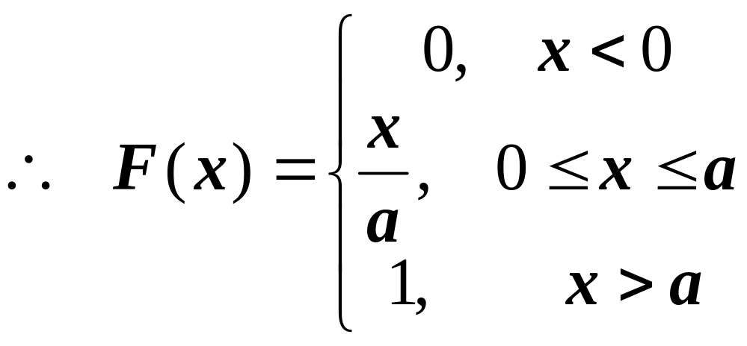
例4 在区间 [0，a] 上任意投掷一个质点，以 X 表示这个质点的坐标 . 设这个质点落在
[0, a]中任意小区间内的概率与这个小区间的长度成正比，
这就是在区间 [0，a]上服从均匀分布的随机变量的分布函数.

Slide 23
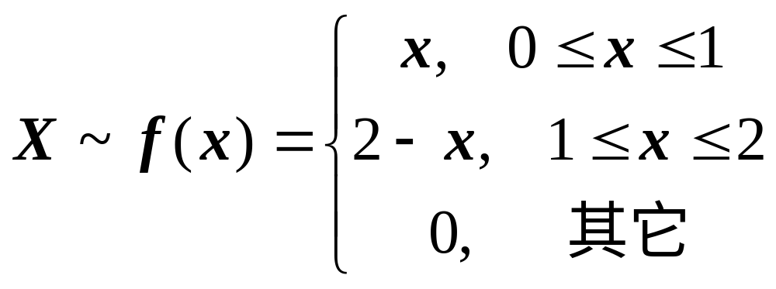
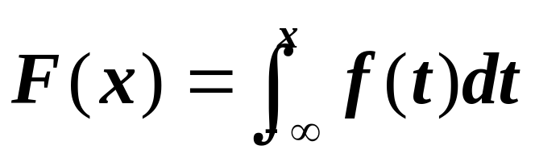
例5 设
求 F(x).
由于f(x)是分段
表达的，求F(x)时
注意分段求.

Slide 24

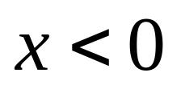
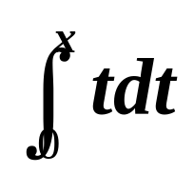
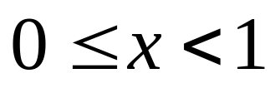
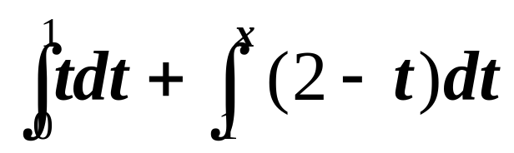
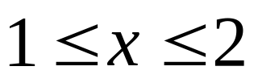

0
F(x)
=
1

Slide 25
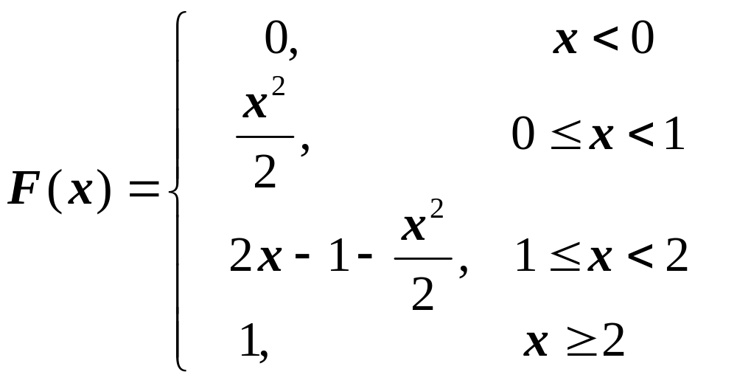
即
对连续型r.v，若已知F(x)，我们通过求导也可求出 f (x)，请看下例.

Slide 26
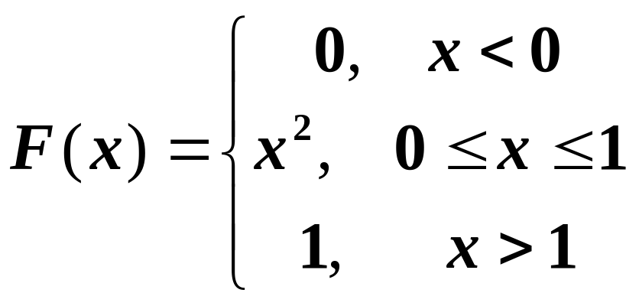
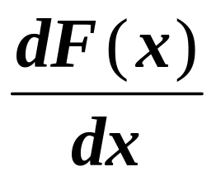
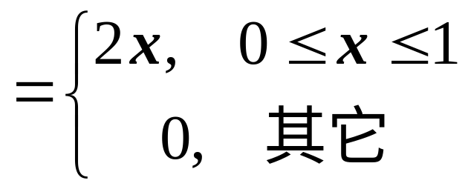
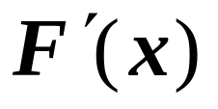
例6 设r.vX的分布函数为
(1) 求X取值在区间 (0.3,0.7)的概率；
(2) 求X的概率密度.
解: (1) P(0.3<X<0.7)=F(0.7)-F(0.3)
=0.7²-0.3²=0.4
(2) f(x)=
注意到F(x)在1处导数不存在，根据改变被积函数在个别点处的值不影响积分结果的性质，可以在
没意义的点处，任意规定 的值.

Slide 27
这一讲我们介绍了r.v的分布函数.
分布函数
分布函数
的性质
离散型r.v的
分布函数
连续型r.v的
分布函数
概率函数
与分布函数的关系
概率密度
与分布函数
的关系

